Slide 1
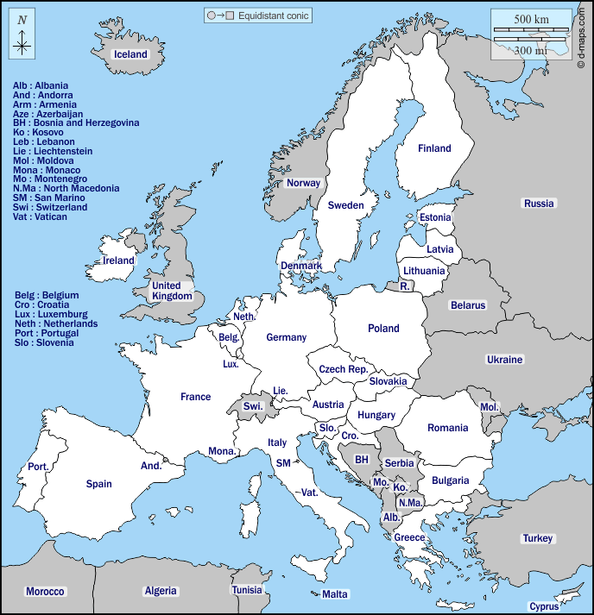
NAKRESLETE LITVU A LOTYŠSKO

Slide 2
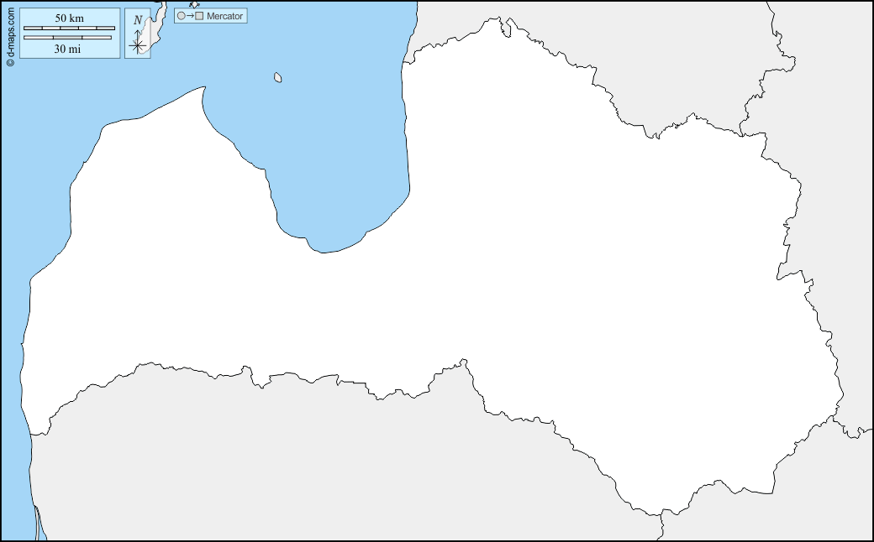
Uveďte název státu, polohu a název hlavního města, názvy sousedních států a moří
ESTONSKO
Baltské moře
Rižský záliv
RUSKO
Rīga
LOTYŠSKO
LITVA
BĚLORUSKO

Slide 3
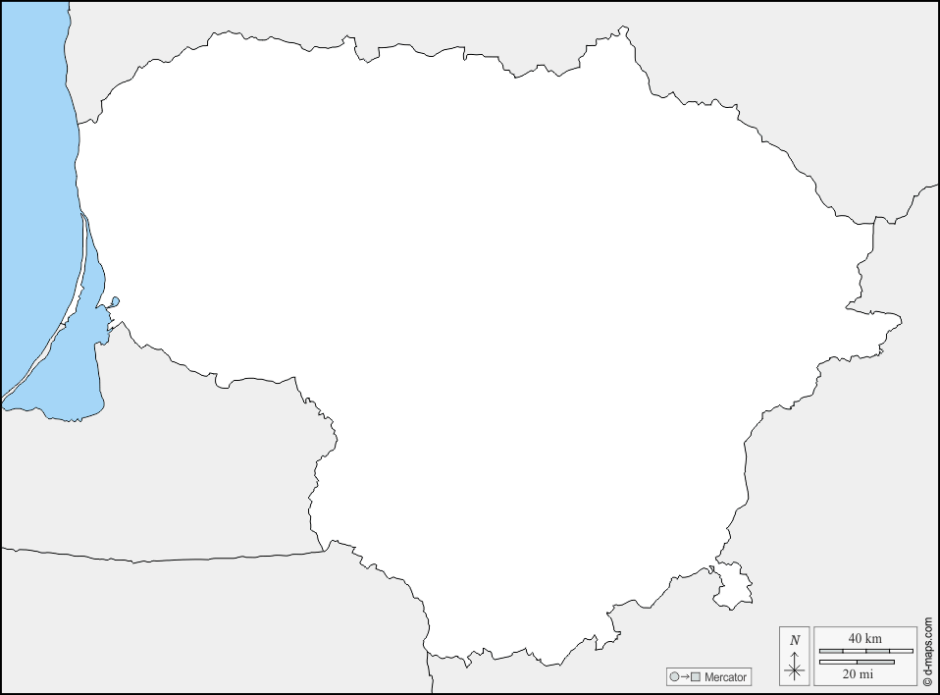
Uveďte název státu, polohu a název hlavního města, názvy sousedních států a moří
LOTYŠSKO
BALTSKÉ MOŘE
LITVA
Kurský záliv
Vilnius
BĚLORUSKO
RUSKO
POLSKO

Slide 4
Uveďte přibližný počet obyvatelů Litvy. 2 700 000
Uveďte přibližný počet obyvatelů Lotyšska. 1 900 000
3. Seřaďte uvedené státy dle jejich rozlohy od nejmenšího po největší – Česko, Lotyšsko, Slovensko, Litva:
a) Slovensko
b) Lotyšsko
c) Litva
d) Česko
4. Vyberte správnou odpověď: Litevština je a) slovanský jazyk; b) ugrofinský jazyk; c) baltský jazyk; d) germánský jazyk
5. Vyberte správnou odpověď: Lotyština je a) slovanský jazyk; b) ugrofinský jazyk; c) baltský jazyk; d) germánský jazyk
6. Uveďte odpověď „ano / ne“:
Je Litva členem NATO? ANO
Je Lotyšsko členem NATO? ANO
Je Litva členem EU? ANO
Je Lotyšsko členem EU? ANO
Je Litva členem Schengenské dohody? ANO
Je Lotyšsko členem Schengenské dohody? ANO
Oficiální měna Litvy je litas. NE. Je to euro.
Oficiální měna Lotyšska je lats. NE. Je to euro.
7. Existoval samostatný Lotyšský stát někdy jindy než po rozpadu Sovětského svazu? ANO. 1918-1939.
8. Existoval samostatný Litevský stát někdy jindy než po rozpadu Sovětského svazu? Ano, 1263-1795 a 1918-1939.
9. Heslovitě uveďte, co víte o Litvě a Lotyšsku (cokoliv, např. ze sportu, kultury, politiky, kulinárie atd.)

